Slide 1
מערכת שידורים לאומית

Slide 2
מערכת שיעורים למגזר החרדי

Slide 3
שיעור היסטוריה לכיתות י'-י"א
נושא השיעור: מוקדי הסכסוך הישראלי ערבי
עם המורה: אוריאל שמידוב

Slide 4
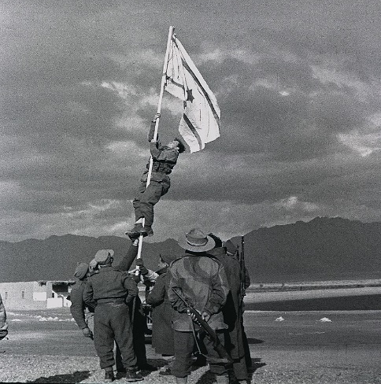
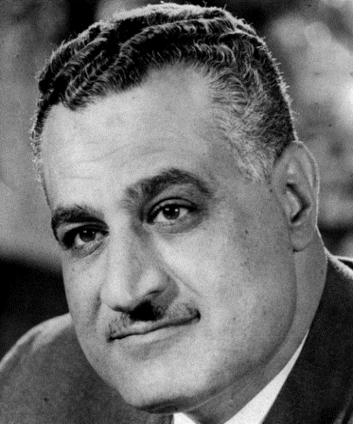
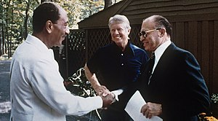
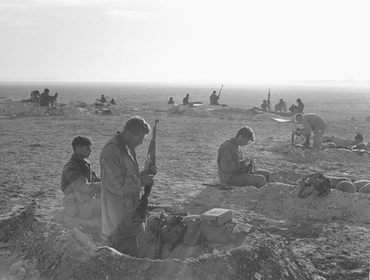
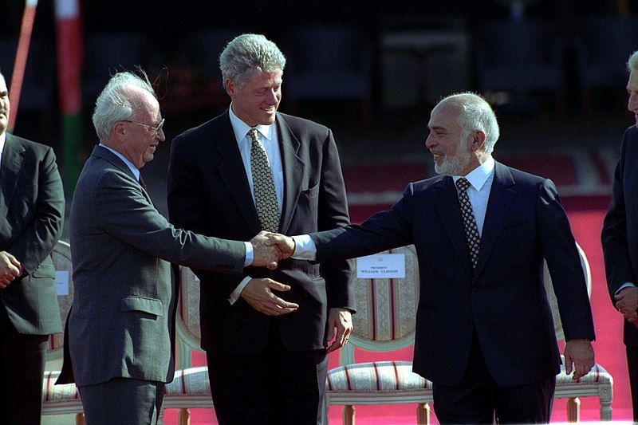
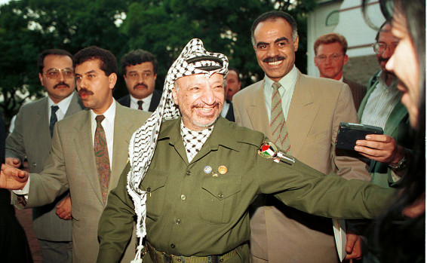
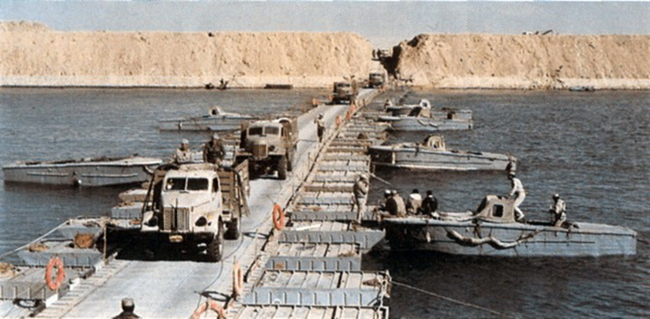
נושאי המפגש
בעיית הגבולות
הסכסוך על המים
סוגיית הפליטים
הקמת אש"ף

Slide 5
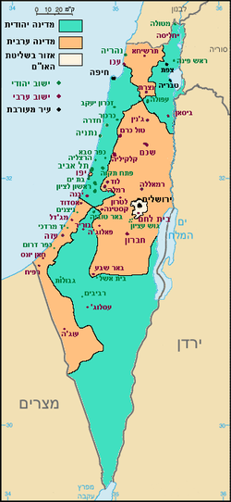
החלטת האו"ם- הכ"ט בנובמבר 1947

Slide 6
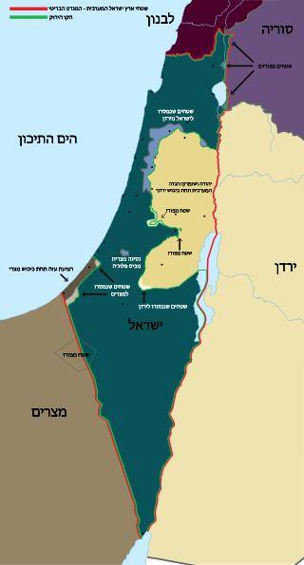
קווי שביתת הנשק 1949
שימו לב למותניים הצרות של המדינה
(גבולות אושוויץ)

Slide 7
המלחמה על המים: תשי"א/1951- תשכ"ז/1967
תשכ"ד/1964-תשכ"ו/1966
ניסיון סורי להטות את החצבאני והבניאס
תשי"ג/1953-תשי"ז/1957
ייבוש אגם החולה
תשי"א/1951-תשי"ז/1957
שמירה על זכויות הדיג בכנרת
תשי"ג/1953-תשט"ז/1956
ניסיון של ישראל להטות את מי הירדן באזור גשר בנות יעקב
המלחמה הסתיימה במלחמת ששת הימים, מאז מקורות הירדן בשליטת ישראל

Slide 8
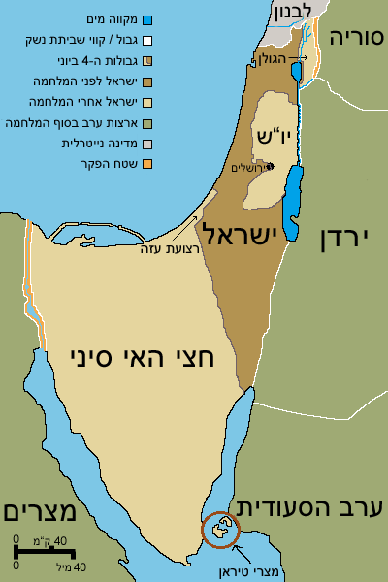
קווי הפסקת האש 1967

Slide 9
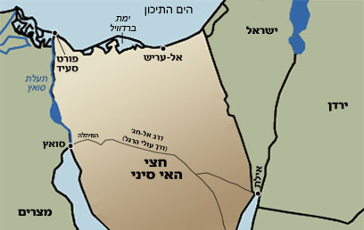
הסכם השלום עם מצרים- 1979

Slide 10
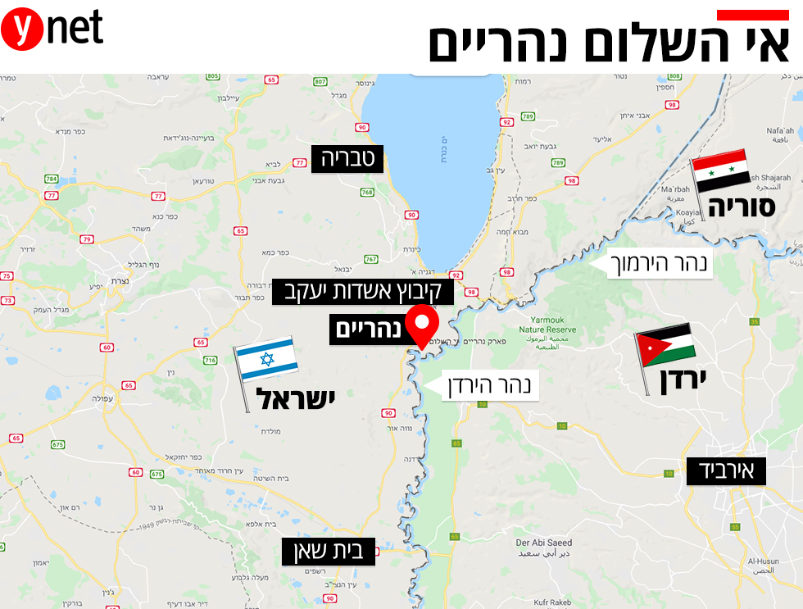
הסכם השלום עם ירדן

Slide 11
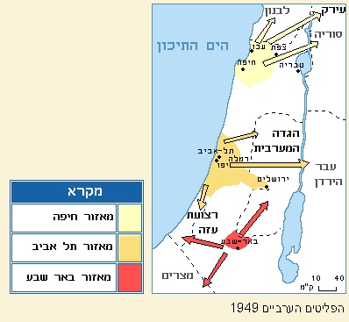
בעיית הפליטים הערבים
מלחמת העצמאות (1948) הביאה לעקירתם של חלק ניכר מערביי ארץ ישראל למדינות ערב.
במדינות ערב הם התגוררו במחנות כפליטים: ברצועת עזה (במצרים), בממלכת עבר הירדן, וכן בסוריה ובלבנון.

Slide 12
מצבם של הפליטים
במלחמה הערבית-יהודית הראשונה (1949-1947) נמצאו ערביי ארץ-ישראל במבוכה פוליטית וחברתית כמעט טוטלית. הם עצמם לקחו רק חלק מועט במלחמה: הקרבות העיקריים התנהלו בין היהודים לבין הצבאות הערביים הסדירים של מצרים, סוריה, עירק וירדן, שנכנסו לארץ-ישראל על-מנת למנוע הקמתה של מדינת ישראל, ואם קום תקום – להשמיד אותה. המדינה הפלשתינאית-הערבית, שלפי החלטת החלוקה של עצרת האומות המאוחדות מ-1947 הייתה צריכה לקום בצדה של המדינה היהודית, אבדה במהומה. רוב השטח שהוקצה לה סופח על-ידי ירדן בעידוד בריטי, אך לקול מחאות חריפות של כל מדינות ערב האחרות; חלק סיפחה ישראל; וחלק שלישי (רצועת עזה) נכבש ונשלט, אף כי מעולם לא סופח רשמית, על-ידי המצרים. רבים מערביי ארץ-ישראל הפכו לפליטים ורובם של אלה חיים מאז בתנאים של סבל רב ושל השפלה רבה עוד יותר. חלק נשארו במקומם ונעשו לאזרחי ישראל; חלק גדול יותר קיבל אזרחות ירדנית; והיתר נעשו ונשארו למעשה אנשים חסרי מדינה תחת פיקוחם של המצרים, של הסורים או של הלבנונים. פרט לירדן לא היתה לפלשתינאים בשום מקום אפשרות להשפיע באופן ממשי על הממשלות שלְמָרוּתן הם כפופים; ואף בירדן חלפו שנים רבות עד שהחלו למלא תפקיד פוליטי ממשי."
© ויטל, דוד. (1972). מדינות קטנות במבחן הקיום: עיונים בפרשיות סכסוך בין מעצמה גדולה לקטנה. תל אביב: עם עובד.

Slide 13
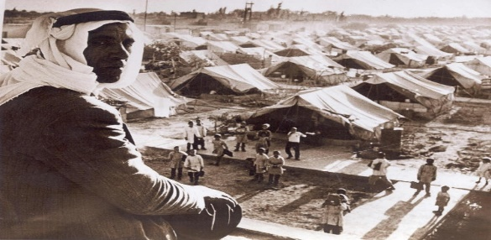
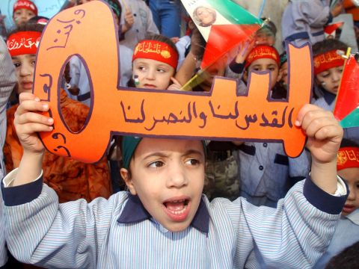
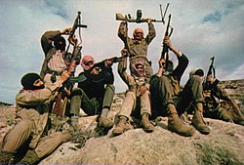
מחנות הפליטים
מחנות ארעיים
מטופלים על ידי אונר"א
סוכנות הסעד של האו"ם לפליטים
אמצעי לחץ ל'זכות השיבה'
קיני טרור

Slide 14
טיעוני ישראל ביחס לבעיית הפליטים (אבא אבן)
תוצאה מתוקפנות הערבים-
בעיית הפליטים נגרמה בגלל מלחמה תוקפנית – שבה התנפלו מדינות ערב על מדינת ישראל ב-1948. כוונת ההתקפה הייתה למנוע את תקומת מדינת ישראל ולהחריב בכוח את המדינה העצמאית החדשה
אשמת המנהיגות הערבית-
במלחמה זו נפגעו לא רק היהודים, שעמדו על נפשם [...] שכניהם, מאות אלפי ערבים [...] ביקשו להם מקלט בארצות ערביות. מנהיגי הערבים המריצו בכל תוקף לצאת מישראל ולפנות את השטח לשם הטבח, שלאחריו ישובו כמנצחים..

Slide 15
טיעוני ישראל ביחס לבעיית הפליטים (אבא אבן)
האומות הערביות אינן חפצות לפתור את בעיית הערבים
ההוכחה:
הממשלות הערביות מכבידות על הפליטים הפלסטינים הנמצאים בארצותיהן להשתלב בכלכלתן.
הן מסרבות להכיר בזכותם לשבת בהן בקביעות – כאזרחים (פרט לירדן).
הן מונעות מהפליטים תנועה חופשית כך שיוכלו לנצל את האפשרויות הכלכליות בארצות ערב עשירות הנפט.
והן אף דחו תכנית לשיקום הפליטים מטעם האו"ם.

Slide 16
הטרור הפלסטיני- אידיאולוגיה
חיסולה של מדינת ישראל והקמת מדינה ערבית-פלסטינית בפלסטין כולה.
האמנה הלאומית הפלסטינית
הארץ "שבגבולותיה מתקופת המנדט הבריטי היא יחידה טריטוריאלית, שאינה ניתנת לחלוקה" (סעיף 2) ו"מולדת העם הערבי" שהעם הפלסטיני הוא חלק ממנה (סעיף 1).
רק "היהודים אשר שכנו בפלסטין עד תחילת הפלישה הציונית לתוכה" יוכרו כפלסטינאים (סעיף 6).
הארץ תשוחרר בדרך של "מאבק מזויין" (סעיף 9) כולל "הפעולה הפידאית" (כלומר, טרור) שהיא "הגרעין של מלחמת השחרור העממית הפלסטינית" (סעיף 10), שתכליתה "לחסל את הקיום הציוני בפלסטין" (סעיף 15).
הציונות מוגדרת כ"תנועה בלתי חוקית", שיש "לאסור את קיומה ופעילותה" (סעיף 23).
סעיף 20 של האמנה שולל קשר היסטורי ורוחני כלשהו של היהודים לפלסטין : "הצהרת בלפור, המנדט ומה שנבע מהם, ייחשבו בטלים".
הוא שולל גם את קיומו של עם יהודי. "היהדות כדת אינה לאומיות בעלת קיום עצמאי, וכמו כן אין היהודים עם אחד... אלא הם אזרחים במדינות שלהן הם שייכים."
סעיף 21 דוחה פשרות כלשהן: "העם הערבי הפלסטיני (דוחה) את כל הפתרונות שהם תחליף לשחרור פלסטין בשלמותה."

Slide 17
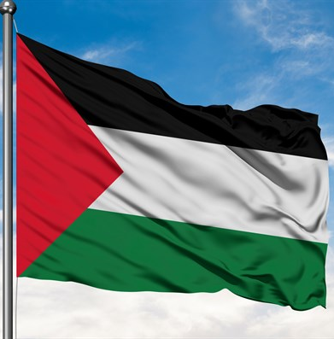
הטרור הפלסטיני- ארגונים
הג'יהאד האסלאמי הפלסטיני
החזית הדמוקרטית לשחרור פלסטין
החזית העממית לשחרור פלסטין
פת'ח
דגל אש"ף
אש"ף
חמא"ס
מחנות הקיץ של חמא"ס

Slide 18
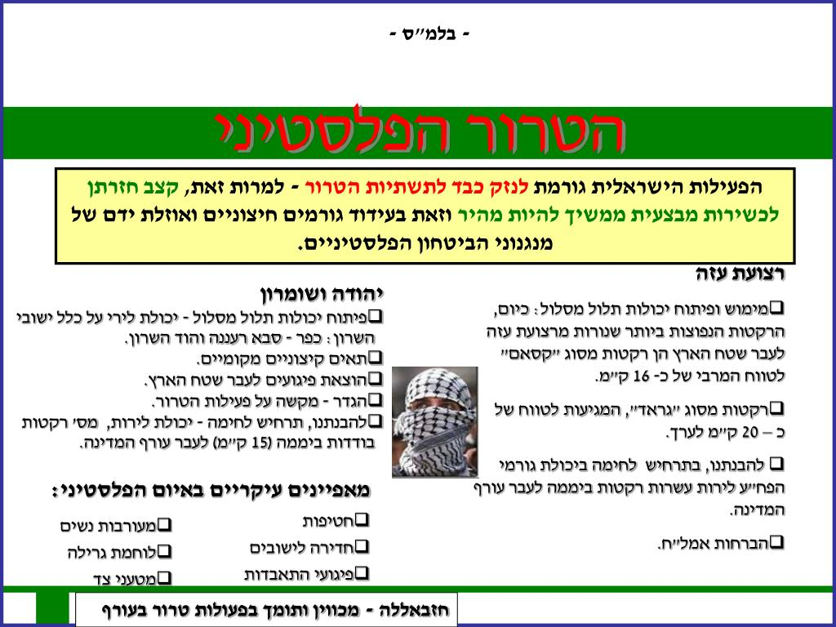
הטרור הפלסטיני- יכולות

Slide 19
משימה לתלמיד
ענו על השאלות הבאות:
למדינת ישראל אין עדיין גבולות מוכרים.
הסבירו קביעה זו.
2. באיזו דרך השתמשו מדינות ערב בפליטים הערבים כדי לקדם את האינטרסים הפוליטיים שלהם?

